Slide 1


Thứ Năm, ngày 28 tháng 10 năm 2021
Tiếng Việt
Bài 4: Con lợn đất (Tiết 3)

Slide 2


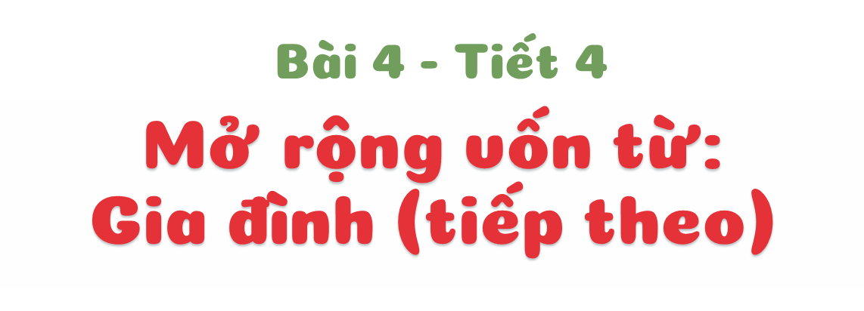
1

Slide 3





3. Tìm từ ngữ chỉ người trong gia đình (theo mẫu).
Từ chỉ người
trong gia đình
Cùng
Trình bày
M: ông bà
M: anh em

Slide 4

Từ chỉ người
trong gia đình
bố mẹ/
ba má
chú cháu
chú thím
cậu mợ
cô bác
dì dượng
cô chú
…

Slide 5

2

Slide 6




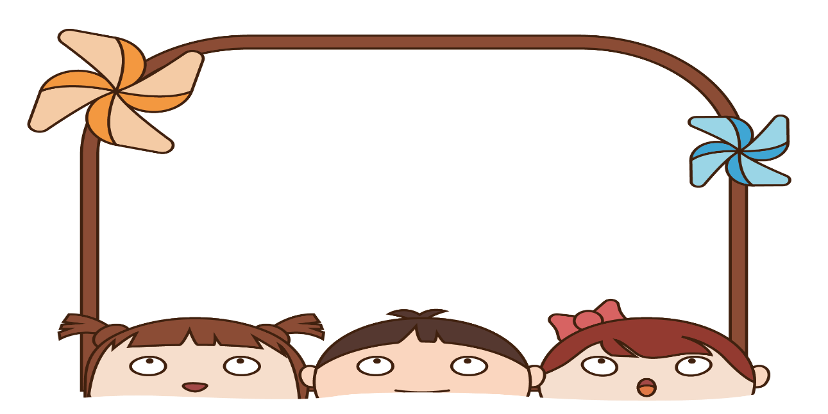
4. a. Chọn từ ngữ trong khung phù hợp với mỗi :
Hằng ngày, đi làm, còn tôi đi học. Cuối tuần, bố mẹ đưa chúng tôi đến thăm . Cả nhà quây quần vui vẻ.
bố mẹ
chị em
ông bà
bố mẹ,
ông bà, chị em

Slide 7

4. b. Ngắt đoạn văn sau thành 3 câu rồi viết lại cho đúng chính tả.
Ông tôi năm nay đã ngoài sáu mươi tuổi
ông thường kể cho anh em tôi những câu chuyện thú vị
chúng tôi rất yêu quý ông.
Dùng dấu chấm
để ngắt câu.
Suy nghĩ
Trả lời
Chúng ta dùng dấu câu gì để ngắt câu?
Viết hoa chữ cái đầu
mỗi câu.
Khi viết lại sau khi ngắt
câu cần chú ý gì?

Slide 8

Viết lại đoạn văn đã được ngắt câu cho đúng chính tả
Ông tôi năm nay đã ngoài sau mươi tuổi. Ông thường kể cho anh em tôi những câu chuyện thú vị. Chúng tôi rất yêu quý ông.
Bài 6
VBT/ 31

Slide 9


